Slide 1


咯血初现，真菌终现 一例肺癌患者的诊治历程
广州市第一人民医院
呼吸与危重症医学科
李裕军
presented on Pfizer sponsored meeting/用于辉瑞主办会议 仅供医学药学专业人士阅读/参考

Slide 2
讲者声明：
本材料由我本人自行准备，仅用于辉瑞会议供学术交流和讨论使用。材料中涉及的信息/数据/照片由我在日常诊疗活动/科研活动中自行收集/总结。
我确认
（1）该等信息/数据/图片真实、准确；
（2）对该等信息/数据/图片的援引和使用全面、客观、不误导；
（3）该等信息/数据/图片的使用和披露符合相关法律法规要求。我对材料的合法合规性自行承担责任。
免责声明:辉瑞公司对资料内容已经进行审查确保符合辉瑞内部相关政策的标准及要求，但并不负责确认参考资料是否正确引用。
审核号：PP-ATM-CHN-0013

Slide 3
一般情况
患者梁X，男，77岁， 于2024-11-14入院。
主诉：咯血1小时。

Slide 4
病史
现病史：患者于1小时前出现咯血，色鲜红，共咯血5次，每次量约10-30ml不等，伴咳嗽，偶有流涕，无畏寒、发热，无胸痛、胸痛，无鼻衄、牙龈出血，无恶心、呕吐，至我院急诊就诊，胸部CT平扫提示肺占位，现为进一步诊治收入院。
既往史：20余年前外院诊断“口腔癌”，行手术及放疗治疗（具体不详）；高血压病史。
个人史、家族史：无特殊

Slide 5
体格检查
体温：36.5℃，脉搏：102次/分，呼吸：12次/分，血压：173/82mmHg。
胸廓对称，双侧呼吸运动对称，左上肺呼吸音稍弱，余双肺呼吸音粗糙，双肺未闻及湿罗音，未闻及胸膜摩擦音。心率102次/分，心律齐，心音正常，心脏各瓣膜听诊区未闻及杂音。

Slide 6
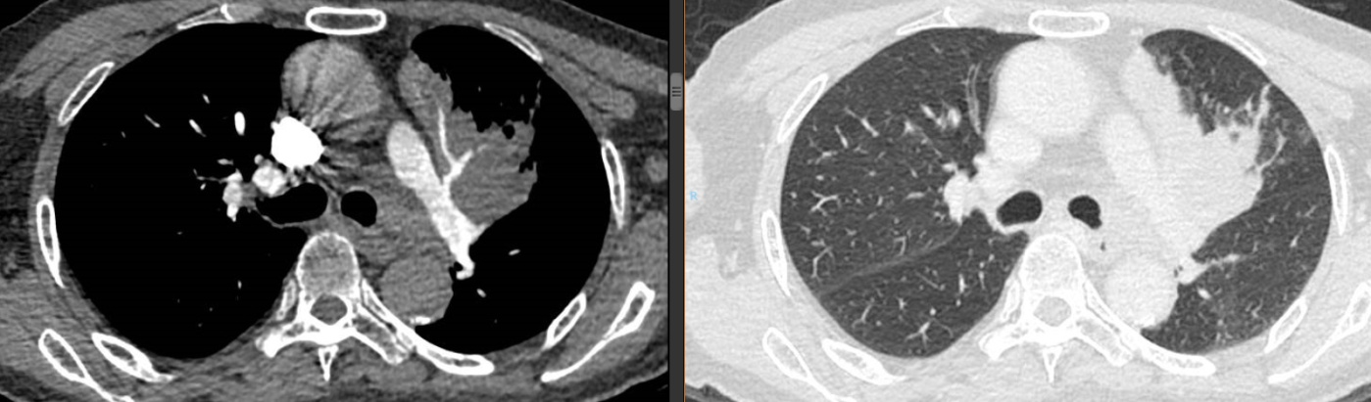
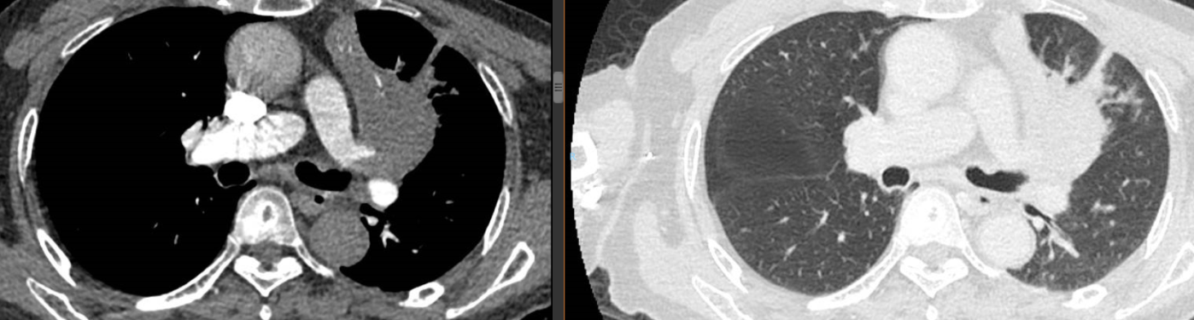
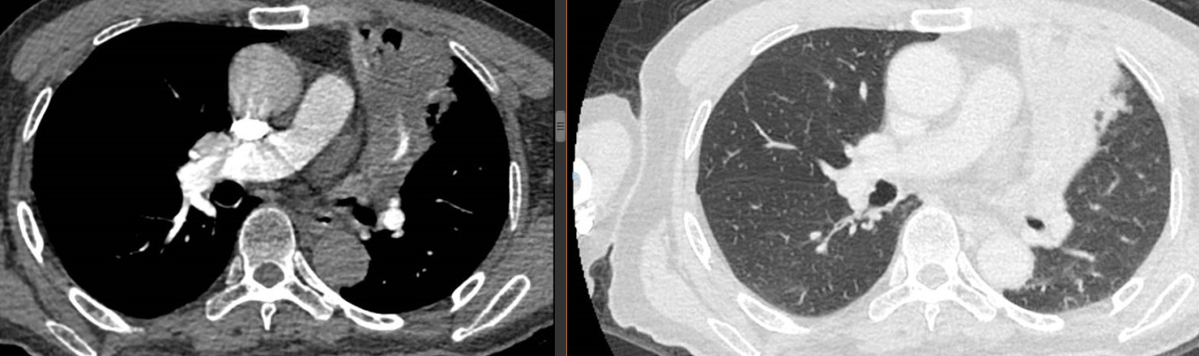
2024-11-15 胸部CT增强+CTA
左肺上叶团片影（95mm*43mm），考虑左上肺中央型肺癌可能性大，并周围阻塞性炎症。 右肺中叶、双肺下叶多发斑片影，考虑炎症。 纵隔、左肺门多发肿大淋巴结，考虑转移瘤可能。
胸部CTA：左肺动脉主干及左上肺动脉、左下肺动脉为肿块包绕，左上肺动脉管腔变窄，尚通畅，内未见充盈缺损。

Slide 7
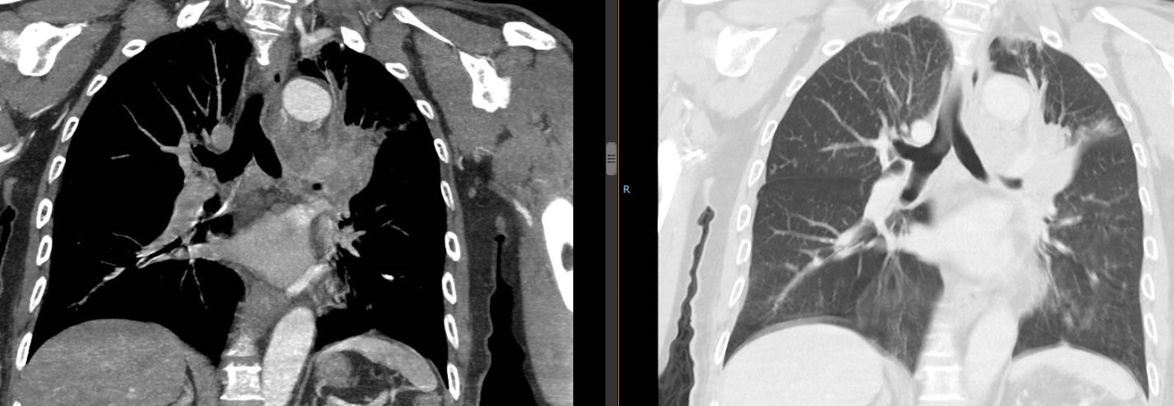
2024-11-15 胸部CT增强+CTA

Slide 8
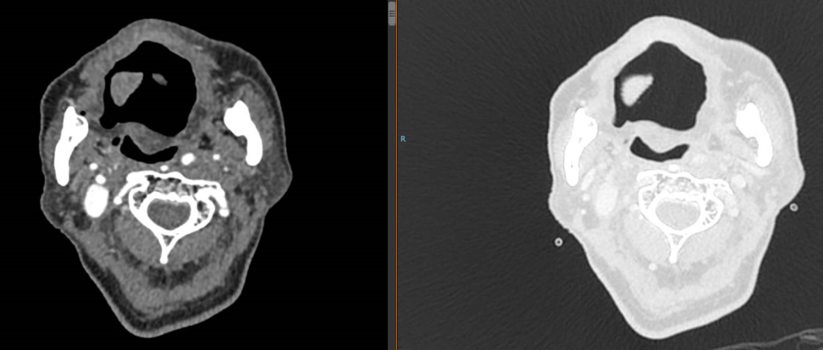
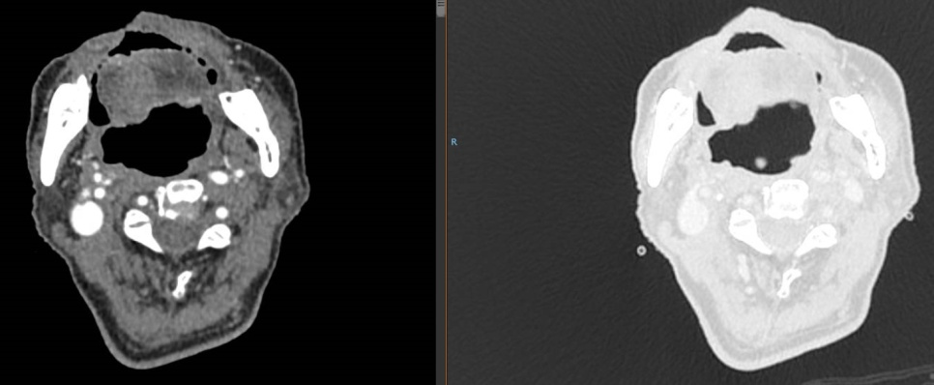
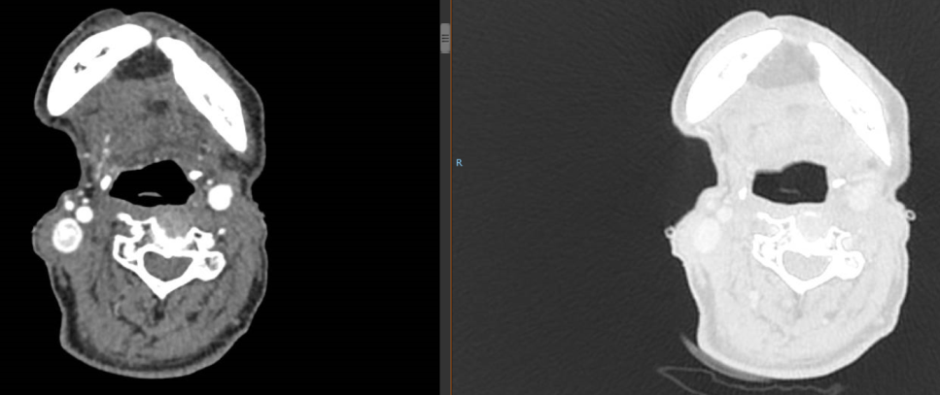
2024-11-15 口咽、舌CT平扫＋增强＋MPR
口腔癌术后改变，未见明显肿瘤残留或复发征象。

Slide 9
辅助检查
血常规+Ret: WBC 11.79*10^9/L, HGB 108 g/L, PLT 261*10^9/L, Neut% 87.10 %
D-二聚体：1210 ug/L
凝血四项:FIB 6.87 g/L，余正常。
血气分析:pH 7.446 , pCO2 33.3 mmHg, pO2 71.2 mmHG
肝肾功能无异常

Slide 10
诊治
入院后予左氧氟沙星抗感染、酚妥拉明控制血压、止血等治疗，患者仍有反复咯鲜红血，量约5ml至10余ml。
下一步治疗手段？
如何确诊肺部占位？

Slide 11
BAE（支气管动脉栓塞）
适应症
（1）各种原因导致的大咯血；
（2）反复发作或保守治疗效果不佳的非大咯血。
绝对禁忌：
责任血管发出供应心脏、脊髓或颅内的分支，且无法避开这些危险分支进行栓塞者。

Slide 12
BAE（支气管动脉栓塞）
相对禁忌证：
（1）含碘对比剂过敏史；
（2）严重的器官功能障碍；
（3）严重的出凝血功能障碍；
（4）活动期甲状腺功能亢进；
（5）妊娠；
（6）其他疾病导致患者不能配合手术的情况。
若出现危及生命的大咯血需抢救性BAE治疗，可在对症治疗的基础上进行BAE。

Slide 13
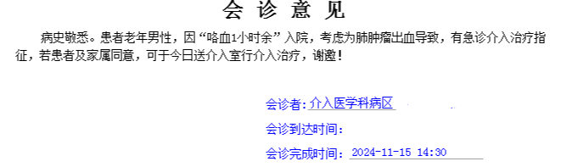
介入科急会诊

Slide 14
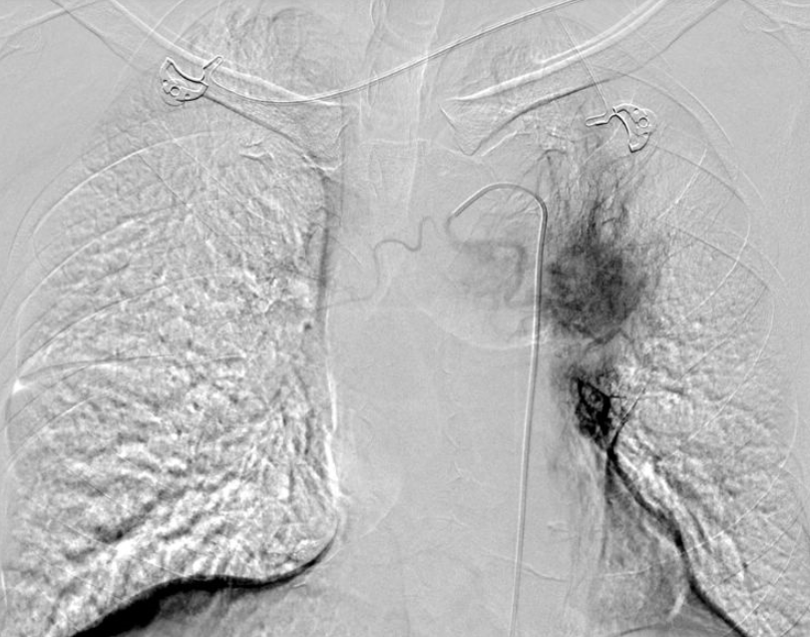
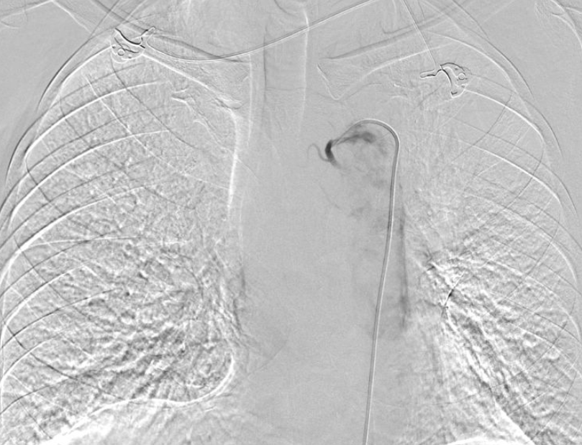
2024-11-15 急诊支气管动脉栓塞术
左肺可见占位性病变，动脉期，左肺见异常增粗、扭曲、紊乱增生血管；实质期，血管增生部见斑片状染色灶；主要由左侧支气管动脉参与供血。
咯血相关动脉栓塞：超选择性插管至左侧支气管动脉向上述靶动脉缓慢注入适量300μ-500um微球颗粒行栓塞治疗；栓塞后造影复查示异常动脉分支被完全栓塞，非相关血管保持通畅。

Slide 15
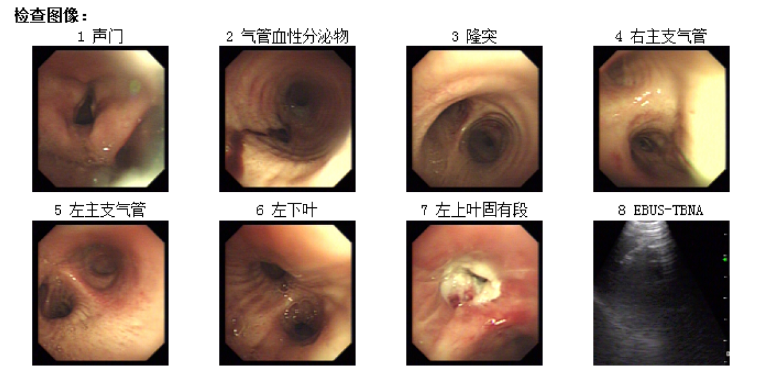
2024-11-19纤支镜检查
左上叶固有段支气管大量灰白色坏死物堵塞，局部黏膜充血肿胀。气管少量陈旧血性分泌物。 气管、双侧支气管行EBUS检查，可见左肺门、气管左旁淋巴结肿大
1.左上叶固有段支气管肺癌？ 2.左肺门、纵膈淋巴结肿大 3.EBUS-TBNA

Slide 16
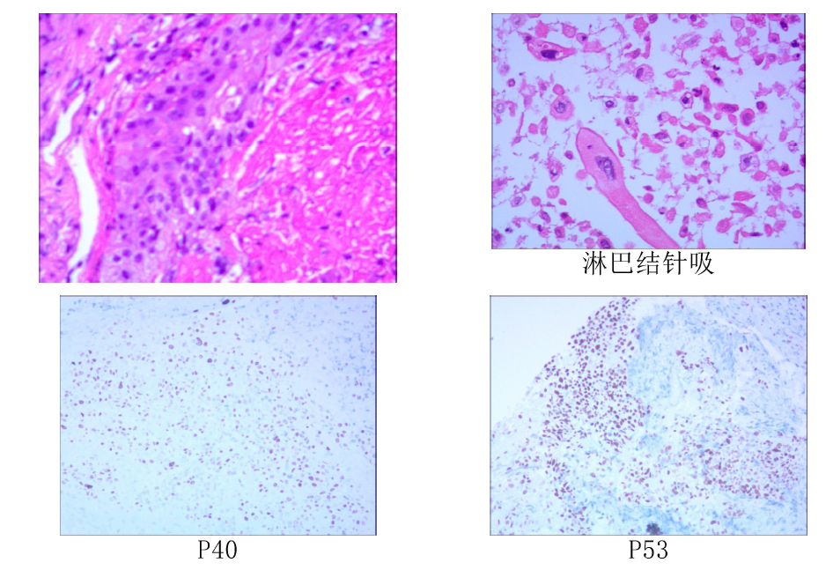
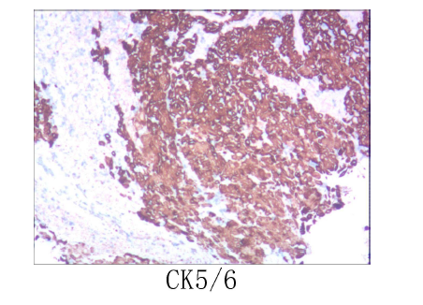
病理
1.(左肺上叶固有段开口)活检标本：镜下见片状凝固性坏死组织及少许肺、支气管组织，坏死组织灶区见变性坏死的肿瘤组织残影，其内细胞呈多角形，核型不规则，部分似呈鳞状细胞形态；免疫组化结果：肿瘤组织CK5/6(弥漫强+），P40(弥漫弱+)，TTF-1(-)，p53(约90%+)；结合HE形态及免疫组化结果，符合低分化癌，倾向为鳞状细胞癌；
2.(气管左旁淋巴结针吸)镜下于血凝块背景中见散在少量异型上皮样细胞，核深染，胞浆丰富、红染，并见拖尾形象，结合上述免疫组化结果，考虑为鳞状细胞癌转移。

Slide 17
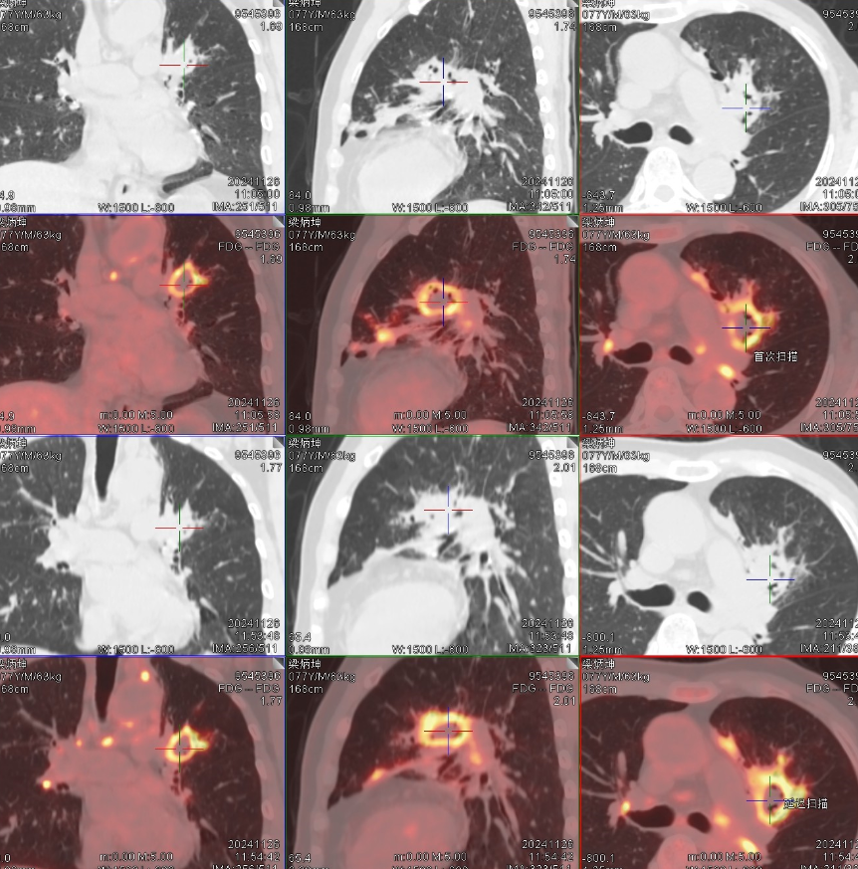
2024-11-26 PETCT
1、左肺上叶团块影（ SUV为8.40，范围约39×27mm ），代谢呈“环状”增高，考虑肺癌伴中央坏死；病灶周围多发结节、条片影，代谢活跃，考虑肺内转移伴炎症；双肺门及纵隔（2R、3A、5-7组）多发淋巴结，代谢活跃，考虑转移。 2、口腔Ca术后：舌底右侧份、咽后（第2颈椎前）及右侧咽旁条片状代谢活跃灶，疑生理性摄取，不除外复发、转移可能，请结合MR。 3、双肺散在多发实性结节，部分代谢略活跃，考虑炎性增殖灶，建议定期复查。 5、脑萎缩；双侧基底节区少许腔隙灶。 6、肝囊肿；右肾结石，双肾囊肿。 7、双侧颈内动脉、主动脉、腹主动脉及双侧髂总动脉硬化。 8、L2椎体成形术后；脊柱退行性变。

Slide 18
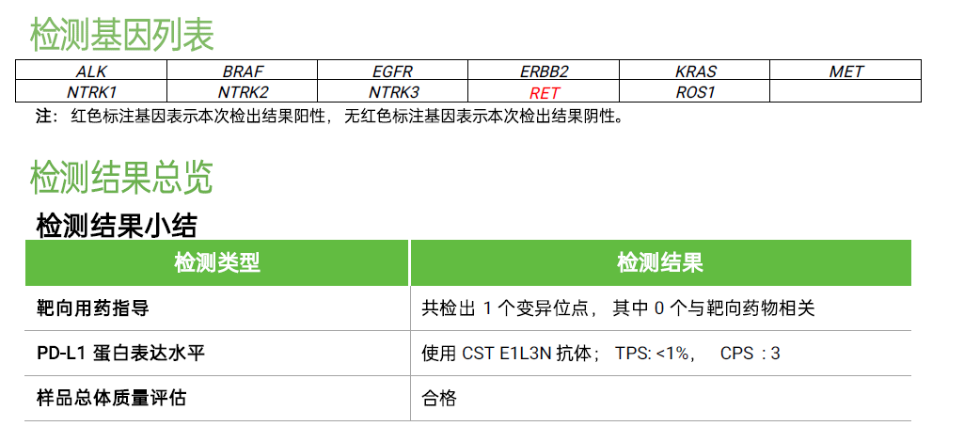
基因+PD-L1检测

Slide 19
诊断
1、左上肺鳞状细胞癌并双肺门、纵隔淋巴结转移cT4N3M0,IIIC期,PS=0-1分
2、咯血（肺癌相关，支气管动脉栓塞术）；
3、左肺阻塞性肺炎；
4、双肺多发实性结节：炎症？；
5、口腔恶性肿瘤术后；
6、急性肾功能不全氮质血症期；
7、高血压病2级
8、轻度贫血；
……

Slide 20
中国III期NSCLC——不容小觑的庞大患者群体
2016年新发
2016年死亡
82.8万
65.7万
30-40%
III期
中国约30%-40%
的NSCLC患者初诊时为III期²
肺癌是中国发病率和死亡率
均位居首位的癌种¹
RongshouZhen, et al. Journal of the National Cancer Center 2 (2022) 1–9
高鸣, 等. 循证医学. 2022;22(1):1-29.

Slide 21
III期NSCLC患者的5年生存差异大
III 期NSCLC患者不同临床分期的5年生存率：IIIA 期 36%、IIIB 期 26% 和 IIIC 期 13%
36%
26%
13%
IIIA期
IIIB期
IIIC期
国际肺癌研究协会 (IASLC) 全球数据库中 1999 年至 2010 年间接受诊断的患者的平均总体生存率
Huber RM, et al. Eur Respir Rev. 2019 Jul 8;28(152):190024. PMID: 31285288.

Slide 22
III期NSCLC患者最佳治疗策略存在争议
III期NSCLC患者病情复杂且异质性高，其最佳方法存在很多争议，因为患者是否为可切除具有高度主观性，并且非常依赖外科医生和机构的决定，因此，患者的最佳策略仍有争议¹
III期NSCLC
多学科肿瘤委员会：个体患者和肿瘤的确切情况（功能评估、PET-CT、
EBUS和/或纵隔镜检查、肿瘤可切除性评估）
可切
不可切
同步放化疗cCRT
手术
放化疗
序贯放化疗sCRT
EBUS：超声支气管镜
Huber RM, et al. Eur Respir Rev. 2019 Jul 8;28(152):190024. PMID: 31285288.

Slide 23
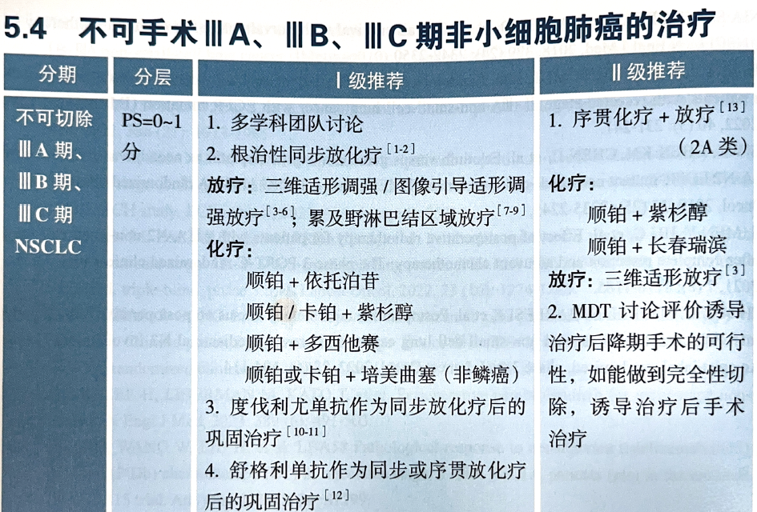
2024 CSCO指南
中国临床肿瘤学会指南工作委员会. 中国临床肿瘤学会(CSCO)非小细胞肺癌诊疗指南. 北京:人民卫生出版社.2024

Slide 24
临床不可忽视的问题：cCRT相比sCRT，毒性显著增加
一项荟萃分析，纳入了14项随机对照临床试验 (RCT)，共2643例非小细胞肺癌患者，评估同步与序贯放化疗的疗效和安全性。
≥3级不良事件 | 研究数量 | RR和95% CI | P值
白细胞降低 | 7 | 2.17 (1.44，3.26) | ＜0.001
血小板降低 | 7 | 1.96 (1.24，3.09) | =0.004
食管炎 | 11 | 3.85 (2.39，6.21) | ＜0.001
恶心/呕吐 | 8 | 1.44 (1.05，1.97) | =0.024
cCRT vs sCRT：≥3级白细胞降低、血小板降低、食管炎、恶心呕吐的发生显著增加
≥3级的血红蛋白降低、血小板计数减少、淋巴细胞计数减少、中性粒细胞减少、ALT异常、血清肌酐异常、口腔炎、腹泻、肺部感染、神经毒性、厌食、呼吸困难、心脏问题、感觉、疼痛、体重减轻、疲劳、过敏和发烧的发生率：cCRT和sCRT无显著差异
Wei Xiao, et al,. Medicine (Baltimore). 2021 Mar 19;100(11):e21455.

Slide 25
诊断
1、左上肺鳞状细胞癌并双肺门、纵隔淋巴结转移cT4N3M0,IIIC期,PS=0-1分
2、咯血（肺癌相关，支气管动脉栓塞术）；
3、左肺阻塞性肺炎；
4、双肺多发实性结节：炎症？；
5、口腔恶性肿瘤术后；
6、急性肾功能不全氮质血症期；
7、高血压病2级
8、轻度贫血；
……
高龄、多基础疾病、并发症：sCRT

Slide 26
治疗
2024-12-25至2025-01-27 放疗，59.4Gy/27次

Slide 27
2025-2-28第二次住院
主诉：确诊肺癌3月余，咳嗽、气促10余天。

Slide 28
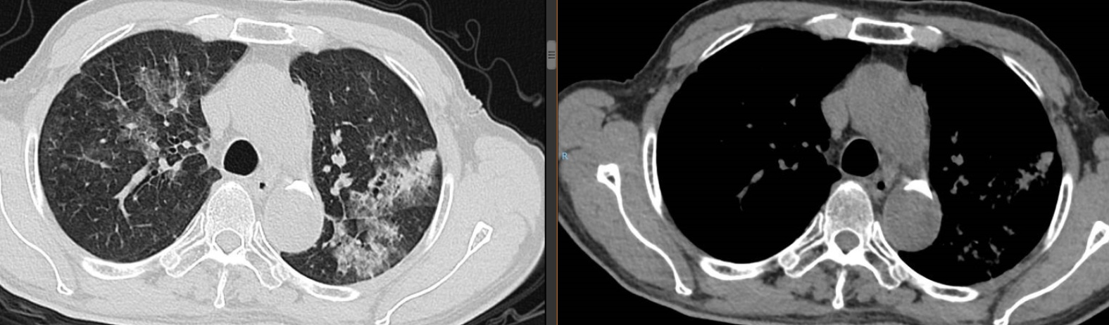
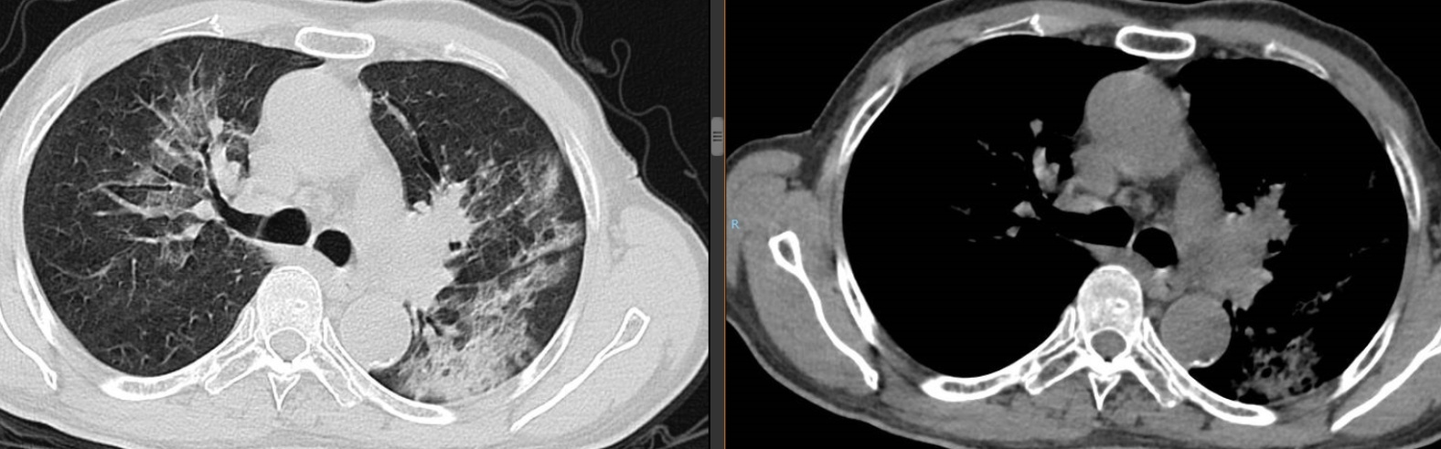
2025-02-28胸部CT平扫
肺癌治疗后复查：肿块较前明显缩小，远端阻塞性肺不张明显改善。
左肺下叶背段、双肺上叶新发感染性病变。

Slide 29
辅助检查
2025-2-28
血常规：WBC 5.74*10^9/L, Neut% 62.00 %
血气分析:PH 7.47、PO2 72 mmHg、PCO2 35 mmHg、OI 342
生化:CREA 136 μmol/L，肝功能正常
NT-proBNP、PCT、D-D、心肌酶、流感抗原A/B、新冠核酸未见异常

Slide 30
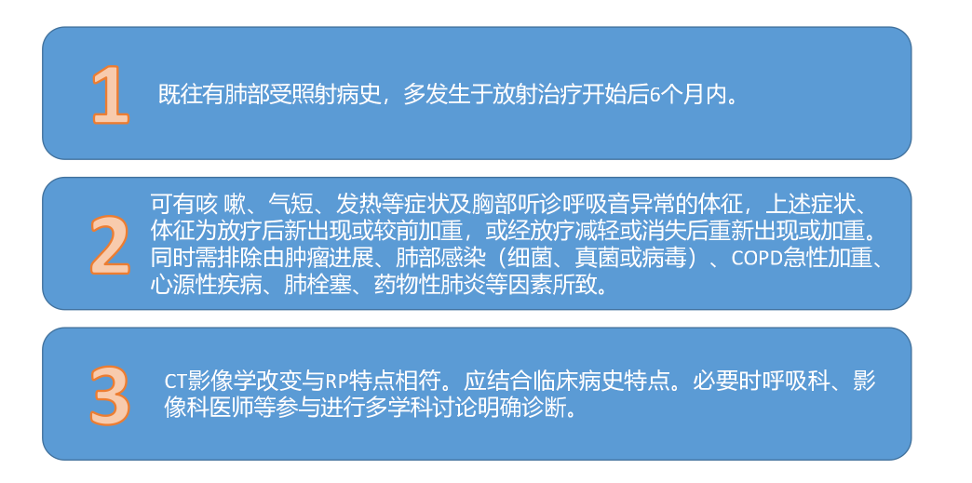
放射相关性肺炎诊断标准
《放射相关性肺炎中国专家诊治共识》CHIN J CANCER PREV TREATJuly 2022,Vol.29 No.14

Slide 31
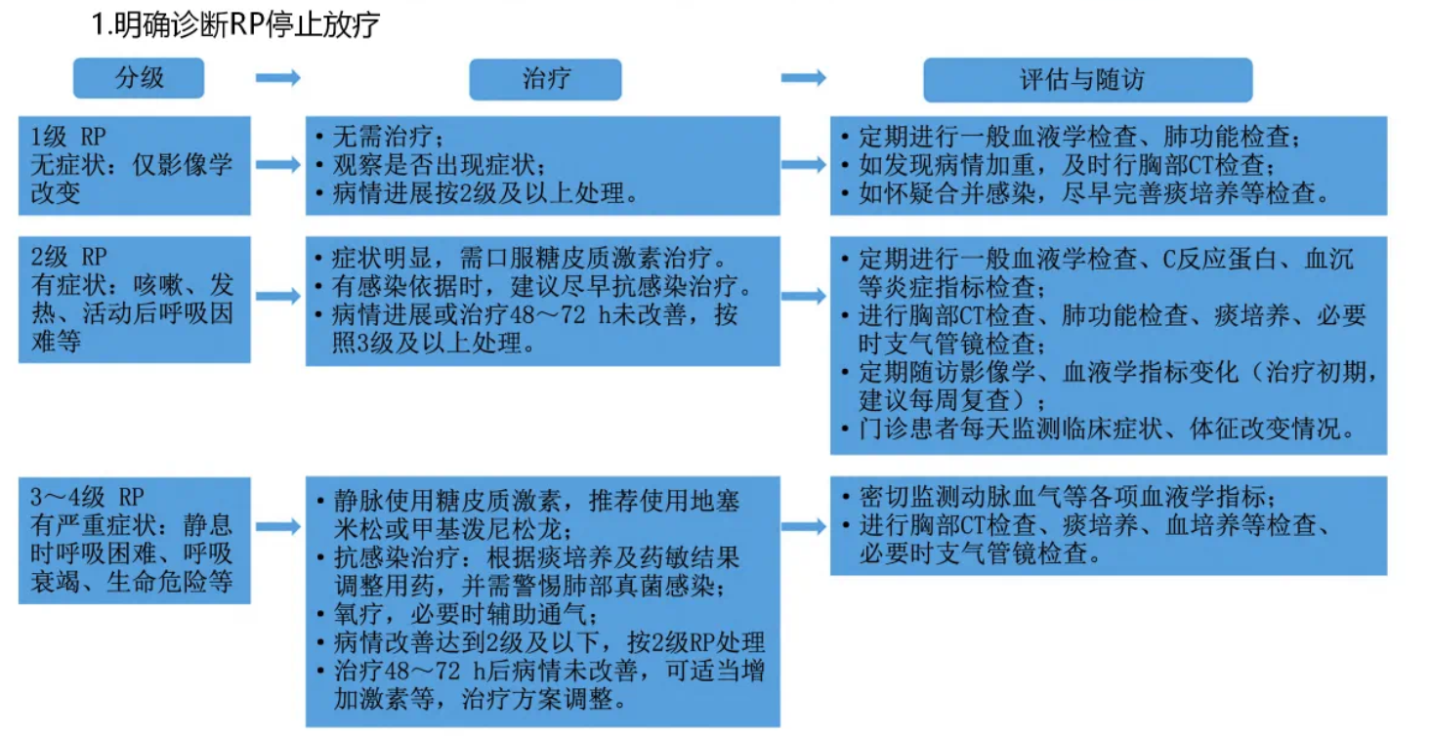
放射相关性肺炎分级及治疗
《放射相关性肺炎中国专家诊治共识》CHIN J CANCER PREV TREATJuly 2022,Vol.29 No.14

Slide 32
放射相关性肺炎治疗
拉氧头孢 2g bid
乙酰半胱氨酸 0.6g bid
泼尼松30mg qd 2周后逐渐减量，共服用约10周
Notes:
激素总量约1080mg

Slide 33
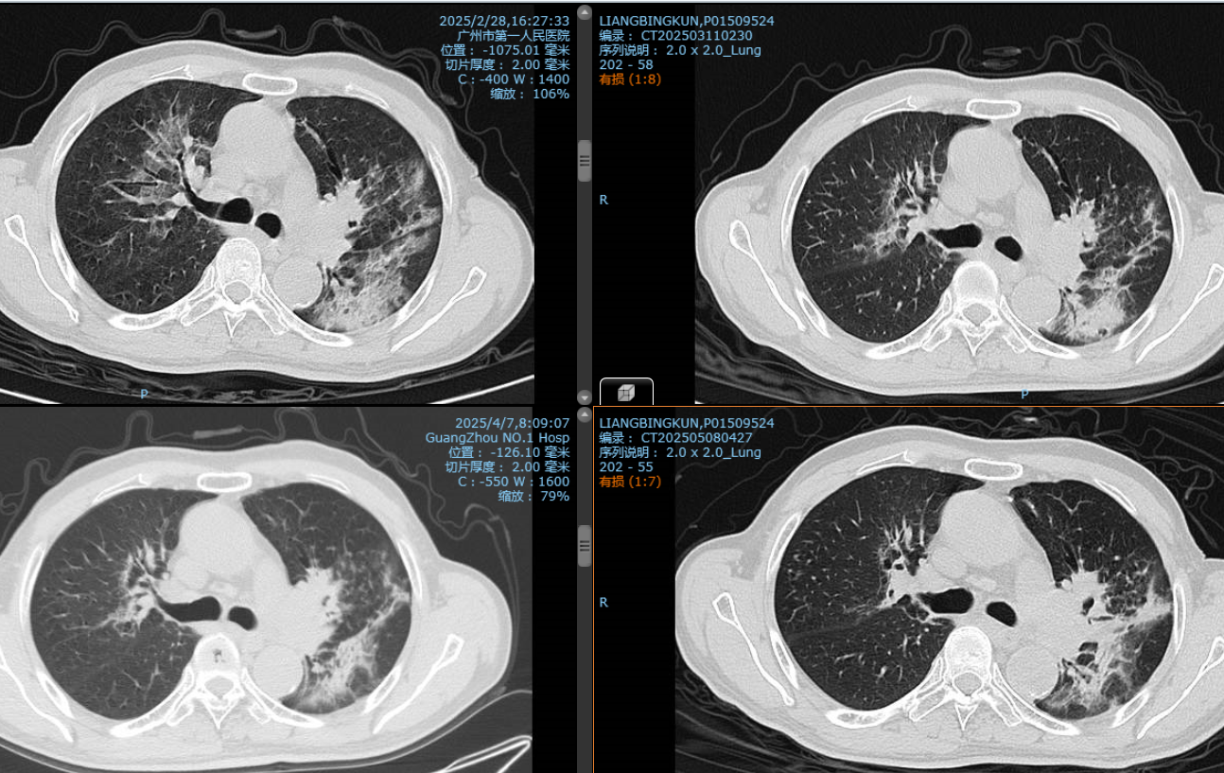
门诊随访评估
2-28
3-11
4-7
5-8
Notes:
5-8CT报告：与前片比较，肺癌治疗后复查，左上肺-肺门肿块较前稍大，左肺下叶背段、双肺上叶多发病灶，炎症？癌性淋巴管炎？较前密实、范围较前稍缩小，左肺上叶舌段、右肺中叶内段少许纤维灶。纵隔、左肺门可稍增大淋巴结，与肿块分界欠清，较前相仿。

Slide 34
2025-5-8 第三次住院
主诉：确诊肺癌5月余，返院治疗。

Slide 35
2024 CSCO指南
中国临床肿瘤学会指南工作委员会. 中国临床肿瘤学会(CSCO)非小细胞肺癌诊疗指南. 北京:人民卫生出版社.2024

Slide 36
治疗
2025-5-12 第一疗程 替雷利珠单抗200mg 免疫治疗

Slide 37
2025-05-27 第四次住院
主诉：确诊肺癌6月余，咳嗽、咳痰伴气促1周。

Slide 38
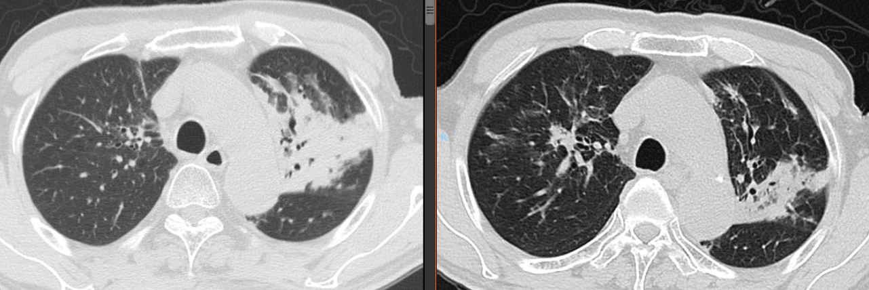
2025-5-27 VS 2025-5-8

Slide 39
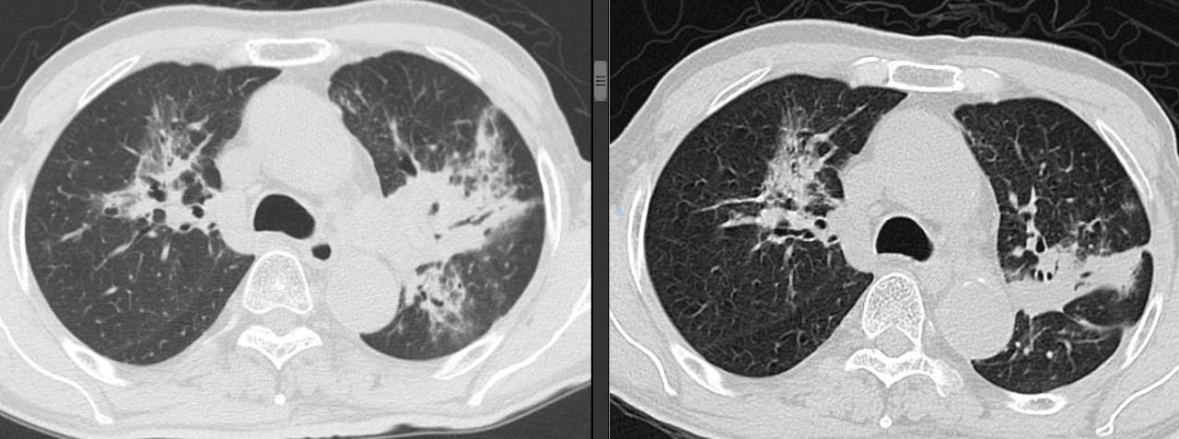
2025-5-27 VS 2025-5-8

Slide 40
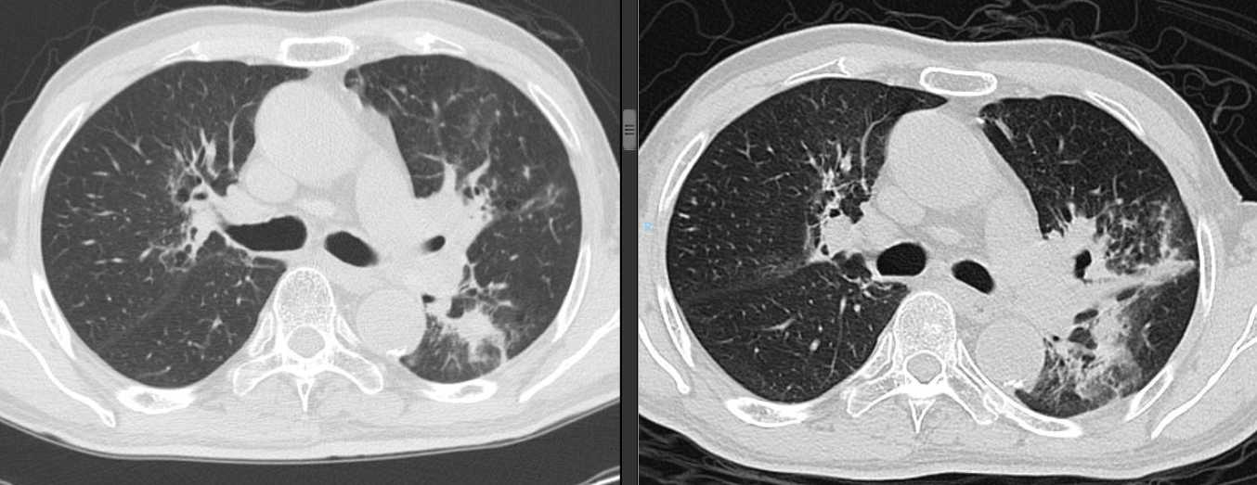
2025-5-27 VS 2025-5-8

Slide 41
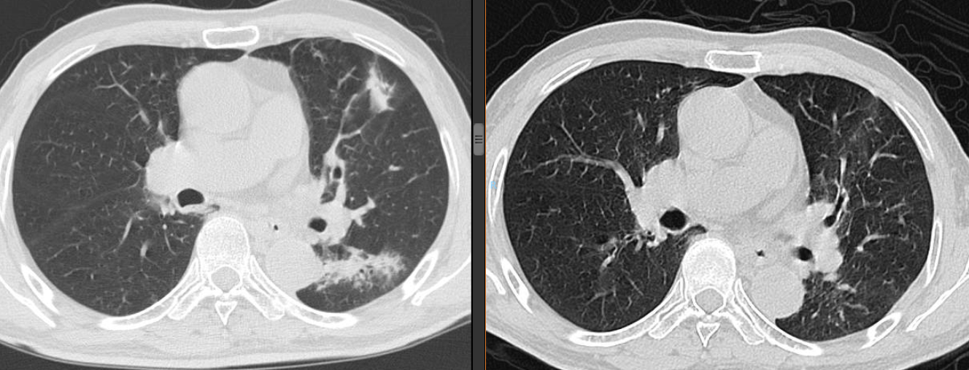
2025-5-27 VS 2025-5-8

Slide 42
辅助检查
血常规:WBC 9.00*10^9/L, Neut% 81.20 %
肾功:CREA 137 μmol/L，肝功能正常
D-二聚体 1300 ug/L、NT-proBNP 106.200 pg/ml
血气分析:PH7.48, PO2 126.00 mmHg, PCO2 31.00 mmHg, OI 381
肺炎三项、T-spot、血清曲霉Ag 阴性

Slide 43
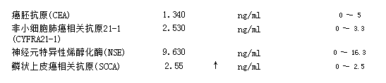
辅助检查

Slide 44
肺部病变进展，病因？
1.肺癌进展并阻塞性肺炎？
2.停激素后放射性肺炎反复？
3.免疫性肺炎？
4.特殊感染？

Slide 45
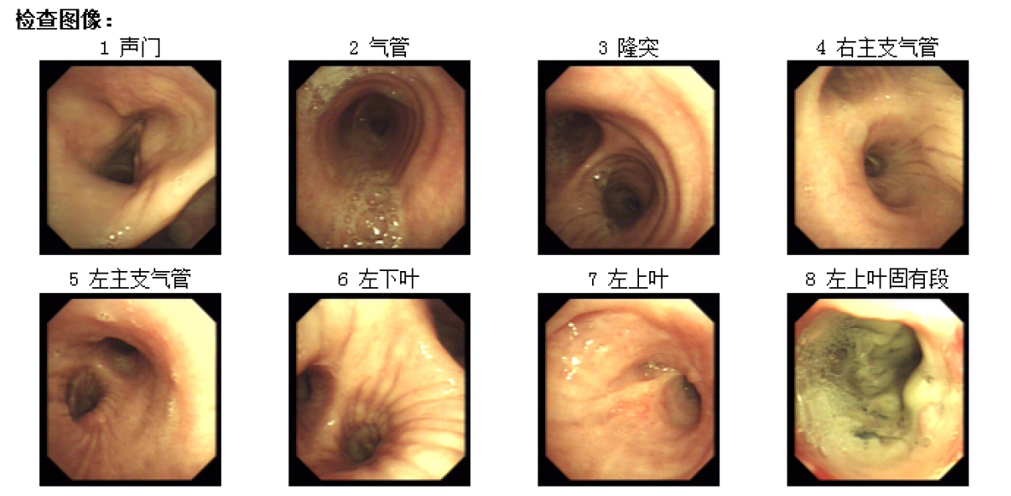
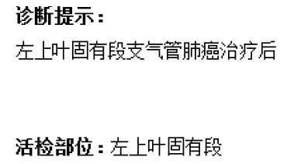
2025-6-3 纤支镜检查
左上叶固有段支气管外压性极重度裂隙样狭窄，黏膜充血肿胀，远端呈空腔样改变，结构失常，披覆大量脓苔，触之易出血

Slide 46
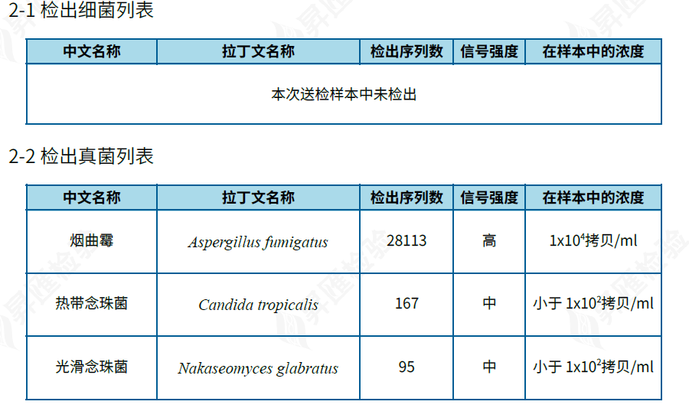
BALF tNGS

Slide 47
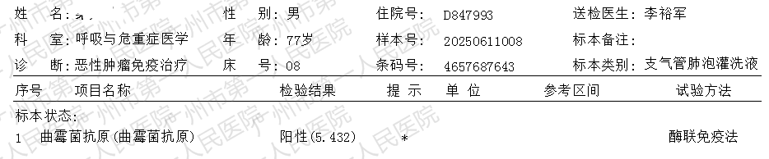
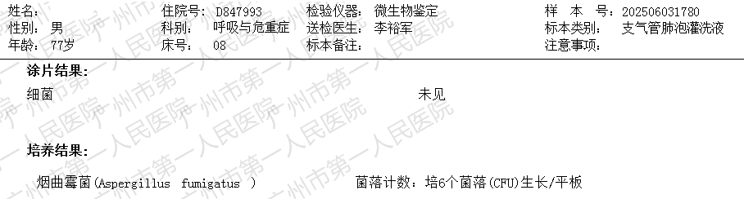
BALF GM及培养

Slide 48
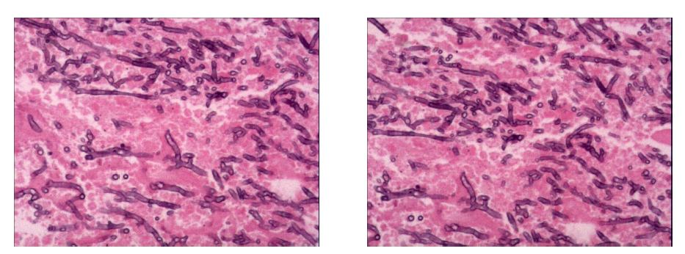
病理
左肺上叶固有段：镜下于坏死组织中见少许真菌菌团，符合曲霉菌。
支纤镜毛刷及肺泡灌洗液：少许真菌菌团，未见癌细胞。

Slide 49
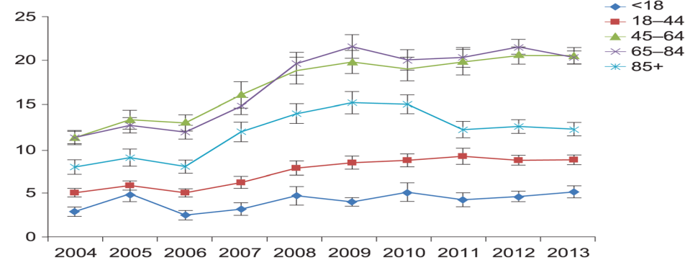
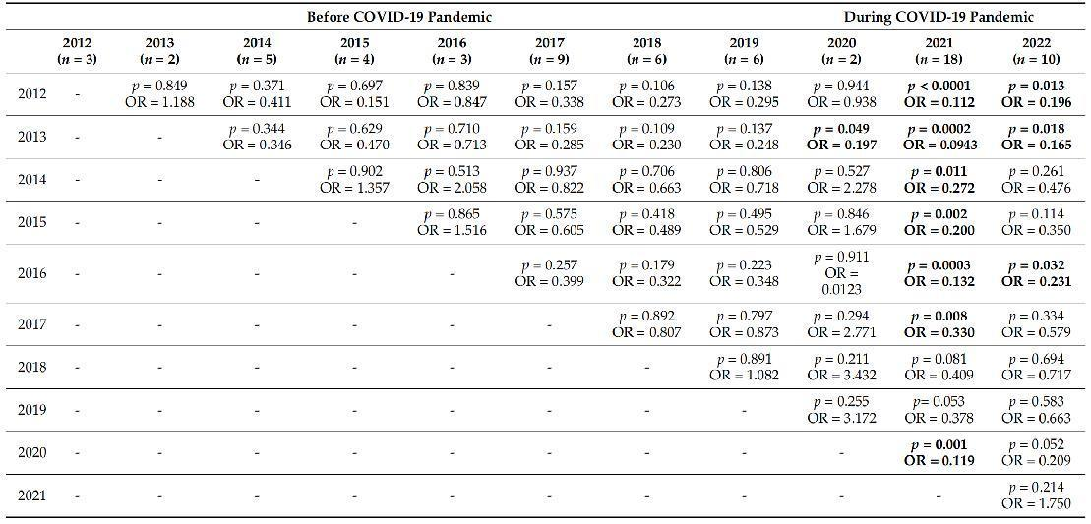
侵袭性霉菌病发病率逐年增加
国内外研究提示：侵袭性霉菌病的发病率逐年增加
呼吸道病毒感染使侵袭性霉菌病发病率显著增加
美国：10年间IA的年增长率为4.4%¹
我国：IA的年增长率分别为5.9%²
近年呼吸道病毒感染的暴发使霉菌所致侵袭性霉菌病的发病率显著增加³
美国：IA年检出率
（10,000住院患者）
IA年增长率：5.9%
中国：IMD年检出率
1. Zilberberg MD et al. BMC Public Health.2019;19:591 2. Zhengtu Li et al. Emerg Microbes Infect. 2021 Dec;10(1):450-460 3. Cighir A et al. Life (Basel) . 2023 Feb 15;13(2):546.

Slide 50
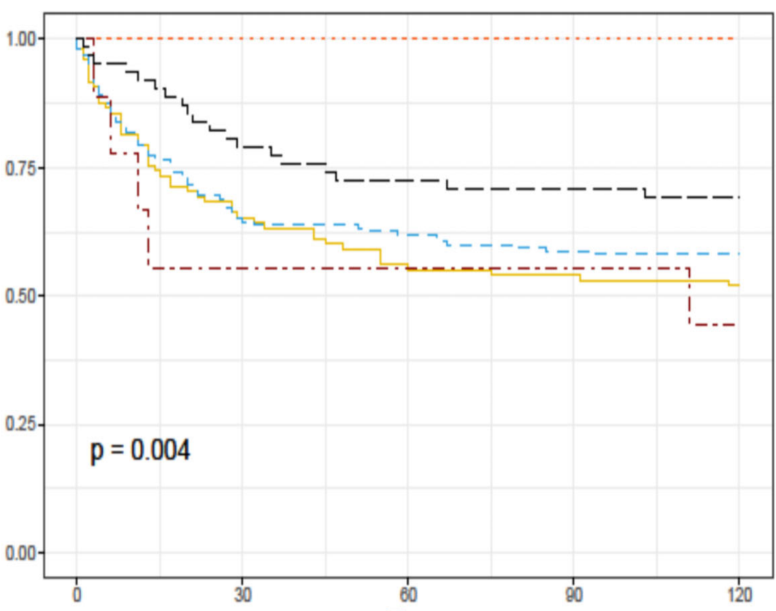
侵袭性真菌病疾病负担重；其中，霉菌感染患者病死率相对更高
首项对全球真菌病年度发病率预测的研究报告显示：全球每年有超过655万人发生严重的IFD；最终导致超过375万人死亡¹
回顾性观察研究发现：IFD患者12周相关病死率达32.2%；其中侵袭性曲霉病和毛霉病患者病死率较高，其次为念珠菌血症等²
粗计全球因严重IFD而死亡的患者人数
隐球菌病
预计死亡人数3,752,000
肺孢子菌病
念珠菌血症
患者生存率
侵袭性曲霉病
毛霉病
时间（天）
1.Denning DW et al. Lancet Infect Dis. 2024 Jan 12:S1473-3099(23)00692-8 2.Monzó-Gallo P et al. Med Mycol . 2023 Mar 2;61(3):myad021.

Slide 51
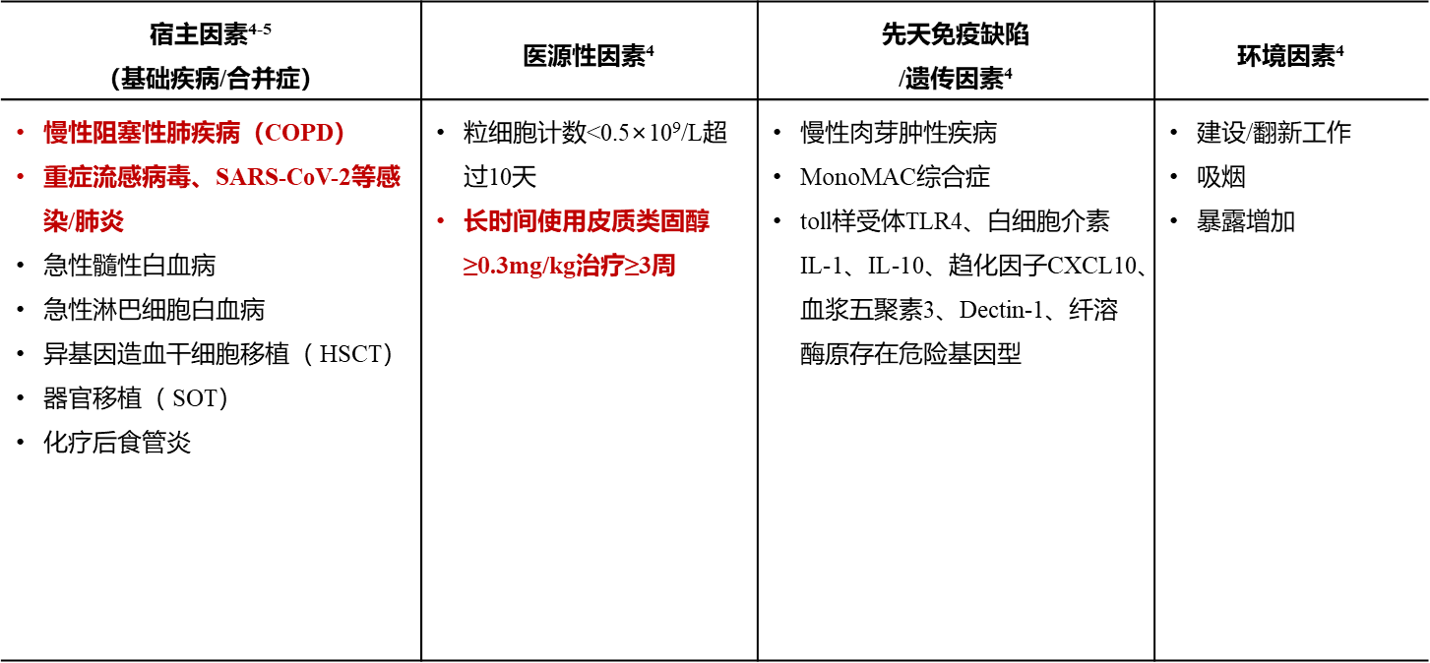
侵袭性曲霉病的相关危险因素
4. von Lilienfeld-Toal M et al. Dtsch Arztebl Int. 2019 Apr 19;116(16)271-278 5. Fabián Salazar et al. Clin Microbiol Rev . 2022 Jan 19;35(1):e0009421

Slide 52
曲霉等霉菌已成为临床中的常见检出致病真菌
首项对全球真菌病年度发病率预测的研究报告显示：侵袭性曲霉病年发病人数及粗计死亡人数均最高，其次为侵袭性念珠菌病/念珠菌血症、隐球菌脑膜炎、毛霉病、播散性组织胞浆菌病等
COPD中的IA
ICU中的IA
肺癌中的IA
白血病、淋巴瘤和
异基因HSCT中的IA
念珠菌血症
非念珠菌血症的IC
估计的全球年发病数（千）
AIDS患者隐球菌脑膜炎
非ALDS患者隐球菌脑膜炎
Denning DW et al. Lancet Infect Dis. 2024 Jan 12:S1473-3099(23)00692-8

Slide 53
烟曲霉是最常见的曲霉菌种，毛霉属、根霉属是常见的毛霉菌种
我国一项多中心回顾性研究对霉菌感染的流行病学进行分析，结果显示：呼吸道霉菌感染患者中，烟曲霉检出率最高，占47.8%¹
CHIFNET数据显示：毛霉属是毛霉目种最常见菌种，其次为根霉属等²
百分比
百分比
张丽等. 协和医学杂志. 2023;14(3):559-565

Slide 54
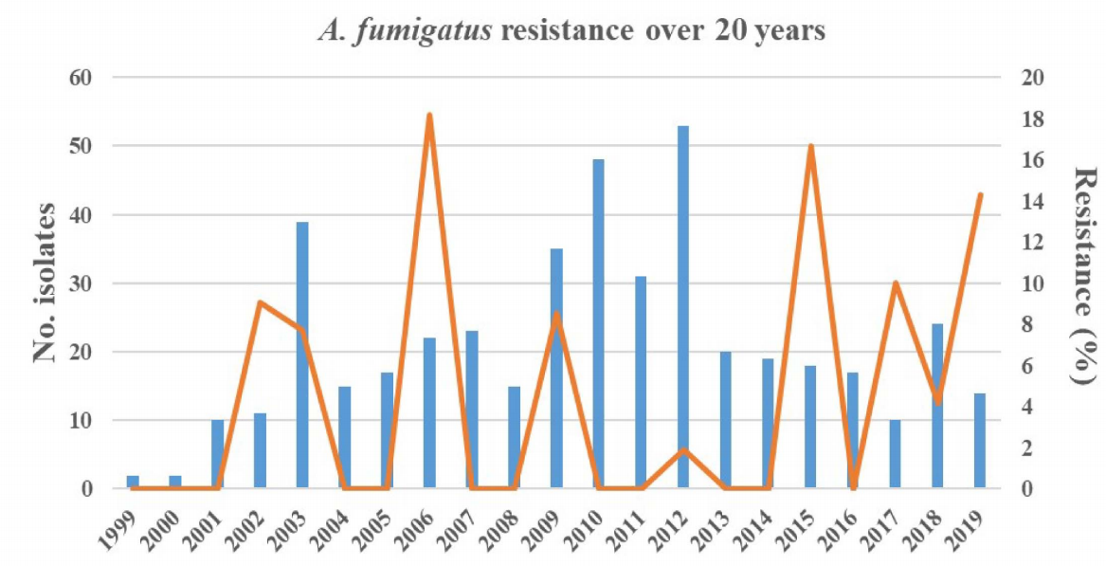
近年来曲霉耐药率不断增加，49%的烟曲霉对至少一种抗霉菌药物耐药
曲霉耐药率较高
曲霉耐药率呈增加趋势²
新近数据提示：49%的烟曲霉对至少一种抗霉菌药物耐药，12%的烟曲霉对至少两种唑类药物耐药
我国一项20年监测数据：总体耐药率呈上升趋势，其中2019年最新数据中烟曲霉的耐药率超过14%
检出菌株数（株）
耐药率（%）
曲霉耐药率
蓝色柱状图：每年分离的烟曲霉菌株数。黄色折线：每年烟曲霉耐药率
1. Rhodes J, et al. Nat Microbiol . 2022;7(5):663-674 2. Yang X, et al. Front Microbiol. 2021 Jul 22;12:680884.

Slide 55
常用抗霉菌药物对曲霉及毛霉的抗菌活性
与其它多种药物相比，艾沙康唑抗菌谱广，包括对唑类药物耐药的真菌等均具有良好的抗菌活性
 | 真菌菌种 | 抗霉菌药物
 |  | 两性霉素B | 氟康唑 | 伊曲康唑 | 伏立康唑 | 泊沙康唑 | 艾沙康唑 | 卡泊芬净 | 米卡芬净
曲霉 | 烟曲霉 | + | 0 | ± | ++ | + | ++ | ± | ±
 | 土曲霉 | 0 | 0 | ± | ++ | + | ++ | ± | ±
 | 黄曲霉 | + | 0 | ± | ++ | + | ++ | ± | +
毛霉 | 毛霉菌 | ++ | 0 | 0 | 0 | + | ++ | 0 | 0
++：体外具有良好的抗菌活性，强烈一线推荐；+：体外具有一定的抗菌活性；±：尽管临床有效，但体外活性可变；0：无或缺乏抗菌活性
中华医学会血液学分会抗感染学组.临床血液学杂志.2023.36(5)：295-302.

Slide 56
侵袭性霉菌病患者常存在脏器功能损伤，治疗时还需重视药物的脏器毒性
患者基线状态时常存在脏器功能异常等
在我国，药物性肝损伤的发生率较高，不容忽视
研究显示：患者基线脏器功能不全的比例中，约20%基线状态时存在肝、肾、心等脏器功能异常¹
在我国，普通人群中药物性肝损伤估算的年发生率至少为23.8/10万，高于其他国家，且呈逐年上升的趋势²
住院患者中，药物性肝损伤发生率相对更高，达1%-6%；且因急性肝损伤住院的患者中急性药物性肝损伤约占20%²
百分比
百分比
1.Monzó-Gallo P et al. Med Mycol.2023.Mar.2;(61)3:myad021 2.中国医药生物技术协会药物性肝损伤防治技术专业委员会等. 中华肝脏病杂志,2023, 31(4) : 355-384.

Slide 57
肾功能不全患者中抗霉菌药物的应用
肾功能受损患者接受抗真菌药物治疗时，两性霉素B、棘白菌素、艾沙康唑、泊沙康唑无需调整剂量，而伏立康唑则需依据患者肌酐清除率制订适当方案¹⁻³
抗菌药物 | 肌酐清除率水平(mL/min)
 | 50-90 | ＜50
伏立康唑² | 无需调整 | 肌酐清除率＜50时，应用口服制剂或停用
泊沙康唑¹ | 无需调整
艾沙康唑¹ | 无需调整
棘白菌素类^{1,3} | 无需调整
两性霉素B及其脂质体制剂¹ | 不推荐使用AmB-D，可选择脂质制剂，治疗过程中密切监测肾功能
1. Tragiannidis A,et al.Expert Opin Drug Saf . 2021 Sep;20(9) 1061-1074. 2. Chatelon J,et al.Adv Ther. 2019 Dec;36(12):3308-3320. 3. Muilwijk EW,et al.Expert Rev Anti Infect Ther . 2015 Jun;13(6):799-815

Slide 58
与伏立康唑相比，艾沙康唑具有更高的安全性
研究显示：相对伏立康唑，艾沙康唑对肝、肾、心脏、视觉系统等影响更小¹⁻⁸
真实世界数据显示：艾沙康唑药物相关肝损伤（DILI）发生率为1.63%，显著低于伏立康唑⁹⁻¹⁰
01
肝功能异常
艾沙康唑 （1.63%）< 伏立康唑（32.45%）¹
02
肾脏毒性
艾沙康唑针剂不含环糊精，不增加肾毒性²
伏立康唑针剂含环糊精，肾毒性发生率增加2倍³⁻⁴
03
DILI发生率
心脏QTc间期
艾沙康唑不延长²
伏立康唑QTc间期延长发生率38.2%⁵
04
视觉障碍
艾沙康唑⁶（3.8%）＜伏立康唑⁷（75%）
1. Zhi-Xuan Zhou, et al. Front Pharmacol. 2022;28(13):891336 2. 注射用硫酸艾沙康唑说明书. 2024年03月22日 3.注射用伏立康唑说明书. 2024年06月03日 4.Oude Lashof AM et al. Antimicrob Agents Chemother. 2012 Jun;56(6):3133-7. 5. Van Matre et al. Ann Clin Microbiol Antimicrob. 2019;1813. 6. Monforte et al.Microbiol Spectr. 2022 Feb 23;10(1):e0178421. 7. Wang X et al. Pharmacology. 2021;106(3-4):202-210..

Slide 59

艾沙康唑单药治疗侵袭性曲霉病疗效相对更佳
一项对1997-2020年间发表的12项研究（5项RCT研究、7项观察性研究）进行网状荟萃分析，共纳入2438例患者，共涉及9种抗真菌药物的11种治疗方案；结果发现：
初始单药治疗IA时，艾沙康唑表现出最优的临床结局，其临床应答率最高、患者病死率最低；其次为伏立康唑和泊沙康唑
Ao Liu et al. BMC Infect Dis . 2024 Jun 12;24(1):581

Slide 60
艾沙康唑是治疗IA的一线选择
侵袭性曲霉病 | VOR | ISA
2016年IDSA侵袭性曲霉病临床实践指南¹ | 一线 | 一线替代治疗
2018年ESCMID-ECMM-ERS曲霉病管理指南² | A-I | A-I
2020年ECMM/ISHAM： COVID-19相关肺曲霉病定义及治疗共识³ | 一线 | 一线
2022年重症肝病合并侵袭性真菌感染诊治专家共识⁴ | 一线 （Child-Pugh A级或B级） | 一线
2023年艾沙康唑临床应用专家共识⁵ | 一线 | 一线
2024年重症新型冠状病毒感染合并侵袭性肺曲霉病和肺毛霉病诊治专家共识⁶ | 初始首选 | 初始首选
2024年慢性阻塞性肺疾病伴肺曲霉病诊治和管理专家共识⁷ | 起始首选 | 起始首选
1 Patterson TF et al. Clinical Infectious Diseases® 2016;63(4):e1–60 2. Ullmann AJ et al. Clinical Microbiology and Infection 24 (2018) e1ee38 3. Koehler P et al..Lancet Infect Dis 2021; 21: e149–62 4. 胡瑾华等.中华肝脏病杂志，2022,30（2）:159-168 5.中华医学会血液学分会抗感染学组.临床血液学杂志,2023,36(5):295-302. 6.中国医师协会呼吸医师分会危重症学组.中华结核和呼吸杂志, 2024.47(1) : 10-23. 7.中华医学会呼吸病学分会. 慢性阻塞性肺疾病伴肺曲霉病诊治和管理专家共识 [J] . 中华结核和呼吸杂志, 2024, 47(7) : 604-622

Slide 61
侵袭性曲霉病治疗
负荷：艾沙康唑注射液200mg q8h 2d
维持：艾沙康唑注射液200mg qd
出院序贯：艾沙康唑胶囊 200mg qd

Slide 62
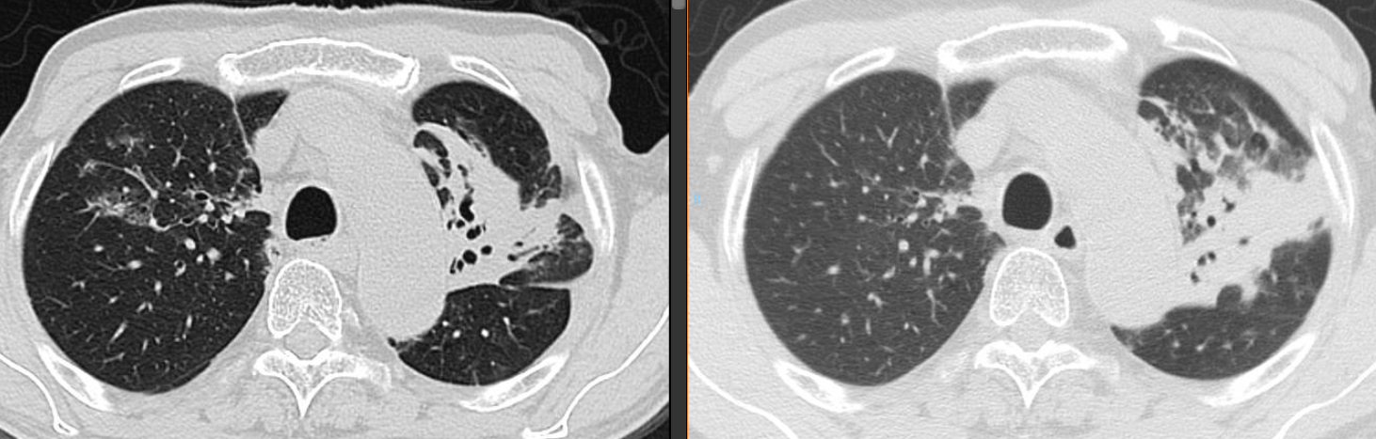
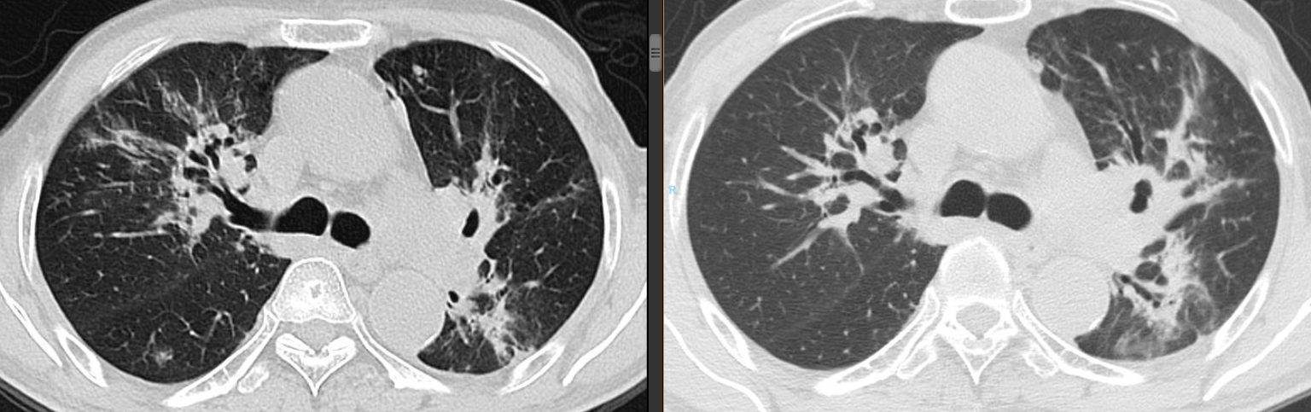
2025-6-17 VS 2025-5-27
Notes:
6-17CT报告：肺癌治疗后复查，左上肺-肺门肿块并阻塞性肺不张，范围较前稍缩小，周围阻塞性炎症较前稍减稍。左肺下叶背段、双肺上叶多发病灶，较前进展，炎症？右肺中叶内段少许纤维灶。
纵隔、左肺门轻度增大淋巴结，与肿块分界欠清，较前相仿。

Slide 63
治疗
继续艾沙康唑胶囊 200mg qd抗真菌治疗
2025-07-03 第2疗程 替雷利珠单抗200mg免疫治疗，过程顺利

Slide 64
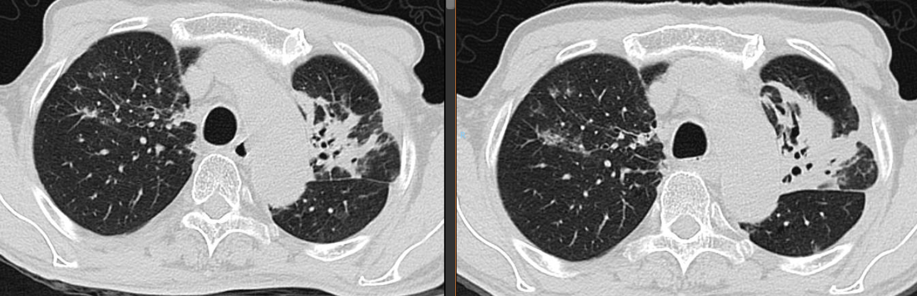
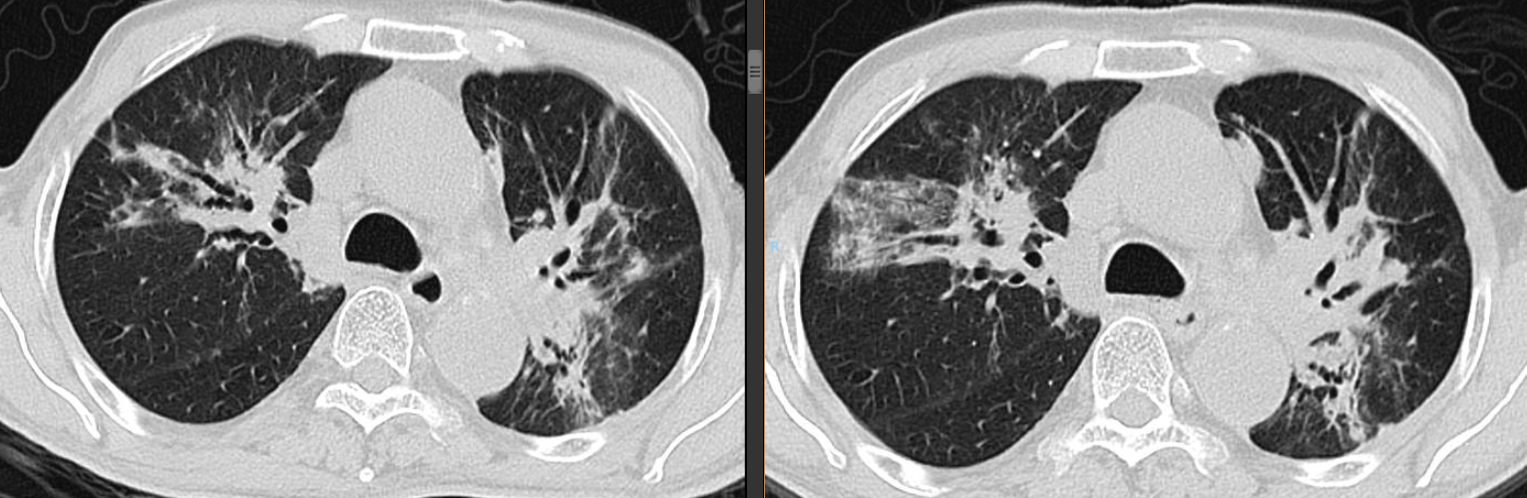
2025-7-22 VS 2025-6-17

Slide 65
治疗回顾
首诊
C1 PD1
C2 PD1
sCRT
放射性肺炎
IPA
2024.11.14
2025.1.27
2025.2.28
2025.5.12
2025.8.20
PFS 9个月

Slide 66
总结
肺癌----呼吸科病种构成逐年升高。
肺癌经治长生存患者日益增多，曲霉感染风险高。
患者基础疾病多、肝肾功能储备差、合并用药多。
抗真菌----高效、副作用低、药物相互作用小、静脉口服序贯。
使用方便、无需TDM-----优选艾沙康唑？

Slide 67
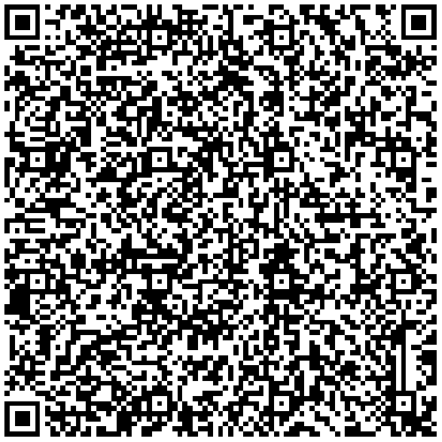
免责声明：此资料应仅在其原始链接位置观看。对于经其他途径查看到的内容，辉瑞不承担责任。请扫描文档旁边的二维码，以获得说明书信息。
仅供医学药学专业人士阅读/参考或仅供医疗卫生专业人士阅读/参考
康新博产品说明书
审核号：PP-ATM-CHN-0013

Slide 68

广州市第一人民医院
呼吸与危重症医学科

